Slide 1
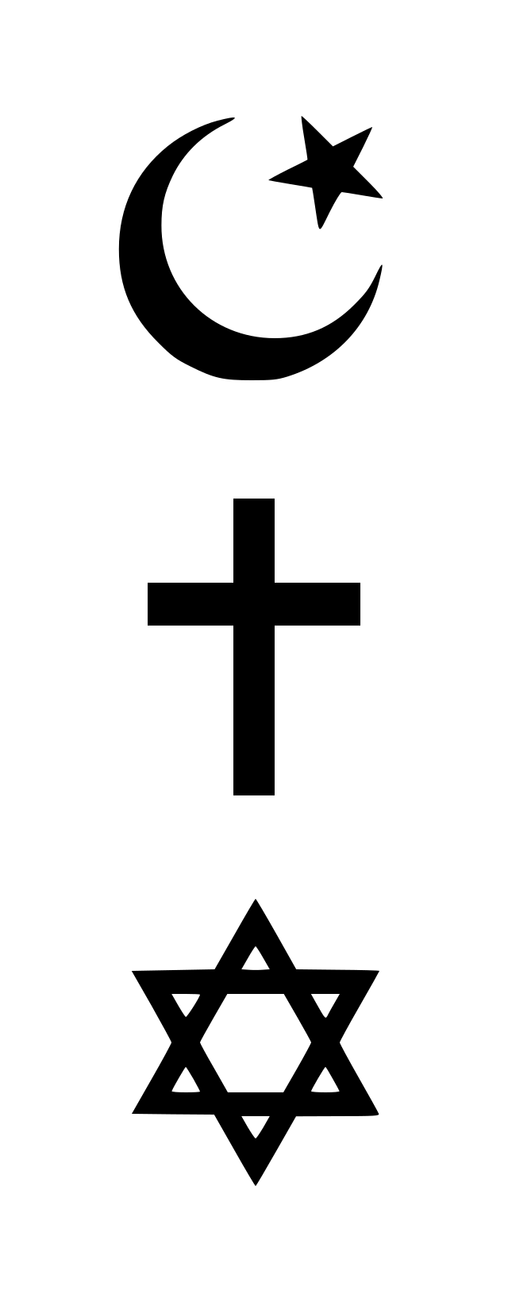
Hvad er jødedom?
Jødedommen er den ældste
af de tre monoteistiske religioner
Notes:
De tre religioner har fælles rod i fortællingen om patriarken Abraham. Alle tre religioner beder netop til Abrahams gud.
Jødedommen er ca. 3000 år gammel.
Kristendommen er ca. 2000 år gammel.
Islam er ca. 1400 år gammel.

Slide 2
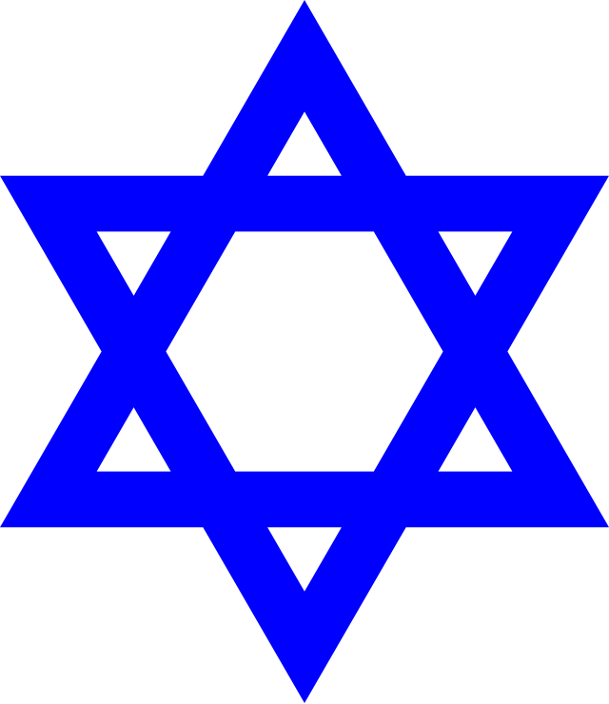
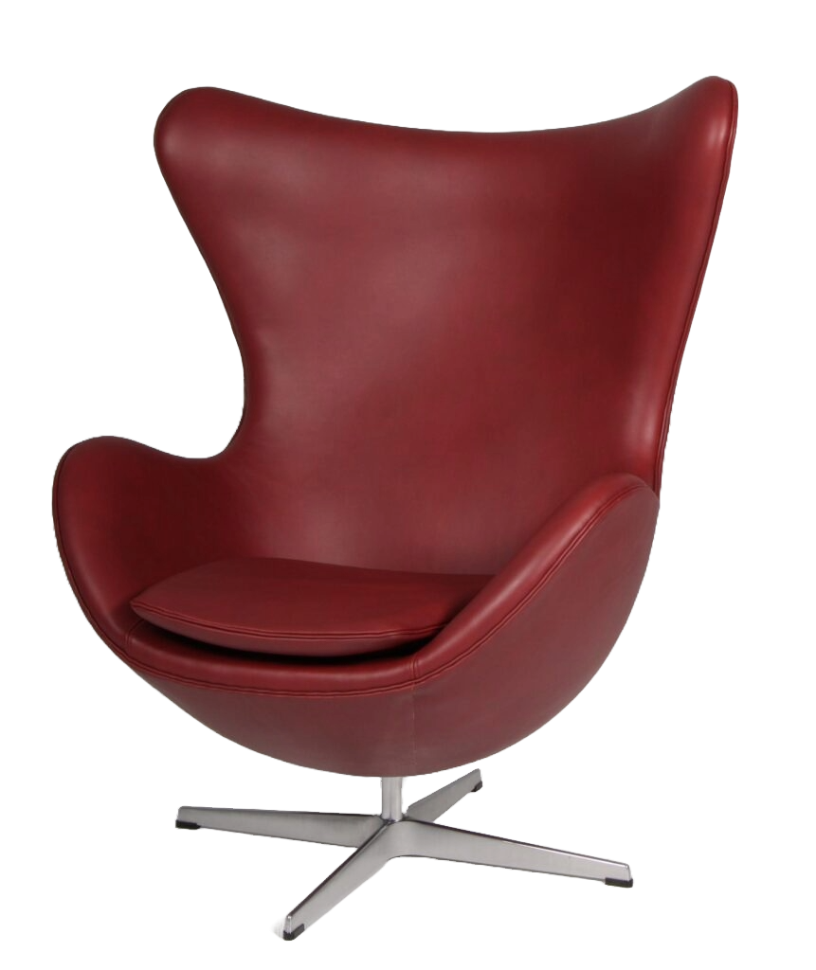
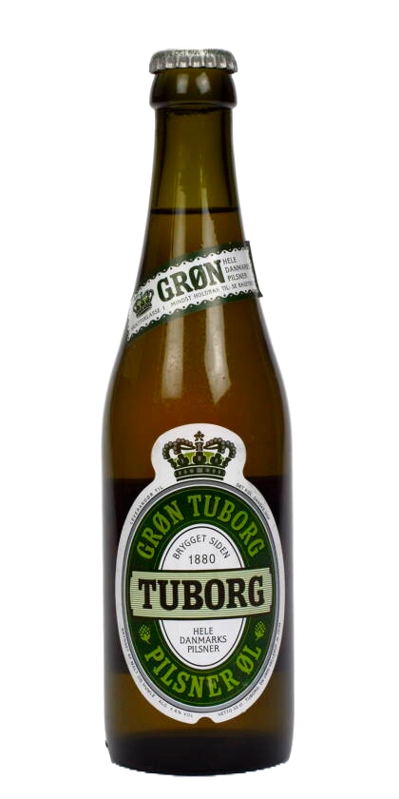
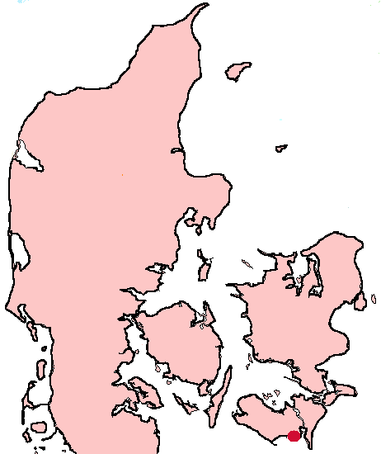
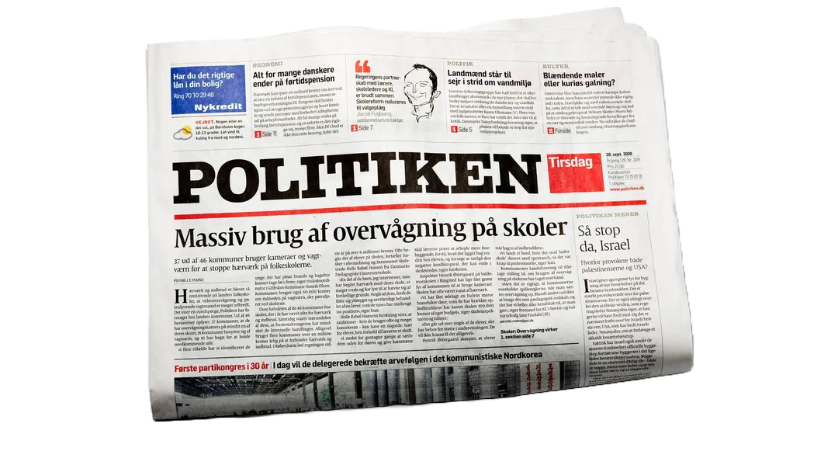
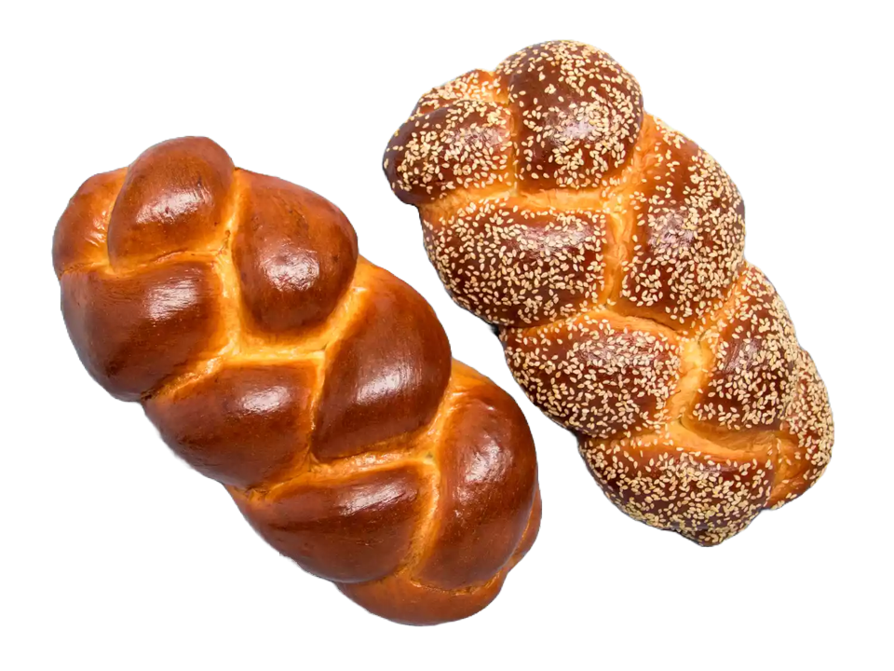
Vidste du…
at der lever 6000-8000 jøder i Danmark?
at Christian d. 4. i 1600-tallet inviterede jøder til at bo i Danmark? Jøderne var ofte dygtige handelsfolk, og havde mange gode kontakter rundt i verden
Notes:
Nogle af de vigtigste iværksættere eller virksomhedsledere i Danmark har været jøder. Billederne til højre viser ‘brands’ eller produkter, som danske jøder har haft stor indflydelse på:
Bryggeriet Tuborg er grundlagt af den danske jøde Philip W. Heyman
Stolen ‘Ægget er designet af Arne Jacobsen, som var dansk jøde
Avisen Politiken blev grundlag i 1884 bl.a. af Edvard Brandes, som var født af jødiske forældre
Franskbrødet´stammer sandsynligvis fra det traditionelle jødiske brød ‘Challah’, som jøderne spiser til shabbat

Slide 3
Jødiske grundtanker
I jødisk optik er Gud en universel gud, der har skabt verden
Den grundlæggende fortælling er historien om tilblivelsen af det jødiske folk, der begynder med stamfaderen Abraham. Hans efterkommere bliver slaver i Egypten, og deres udfrielse er højdepunktet for fortællingen. Her slår Gud fast, at jøderne er hans udvalgte folk
Jødedommen er en lovreligion
I jødedommen er fokus på livet her og nu
Der er ikke en egentlig jødisk trosbekendelse, men i stedet en bøn, der påkalder Gud. Denne bøn kaldes ‘shema’ og læses af nogle jøder tre gange om dagen
Notes:
Jødedommen er til forskel fra kristendommen ikke en frelsesreligion, men en lovreligion. Det handler om, hvordan man opfører sig i det jordiske liv.
Målet i jødedommen er en retfærdig verden, og det er vigtigt at leve op til de mange bud og love.

Slide 4
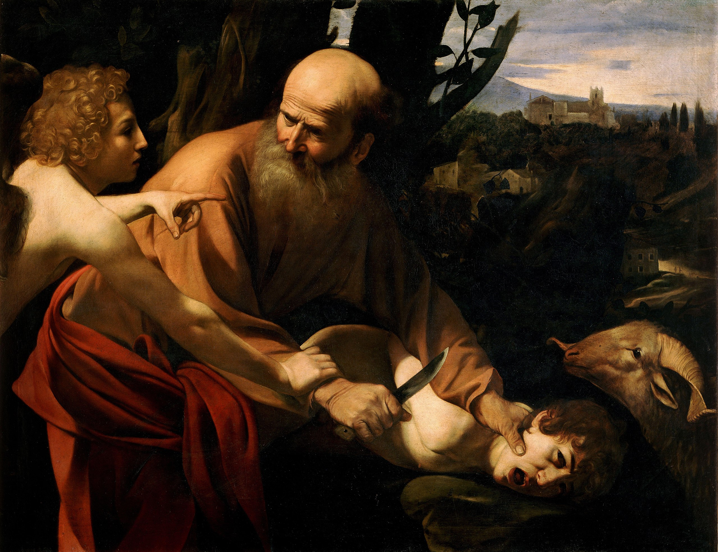
De tre patriarker
Abraham:
Gud lover velsignelse, børn og Kana’ans land.
Gud laver en pagt med Abraham. Alle drengebørn skal omskæres.
Abraham og hans kone Sara får en søn, da de er over 100 år.
Isak:
Søn af Sara og Abraham.
Gud befaler Abraham at ofre Isak. En engel stopper ofringen i sidste øjeblik.
Isak bliver gift med Rebekka.
Jakob:
Søn af Rebekka og Isak.
Gud giver Jakob navnet Israel, og han regnes som stamfar til det israellittiske folk.
Notes:
Patriark betyder ‘ledende far’ eller ‘stamfar’.
Abraham er patriark både i jødedom, kristendom og islam.

Slide 5
Guds pagt med Abraham
Da Abraham var 99 år, viste Gud sig igen for ham. Gud sagde: "Jeg er Den Livgivende Gud. Du skal leve tæt forbundet med mig og være et godt menneske. Jeg vil indgå en aftale med dig, og jeg lover dig uendelig mange efterkommere.” [...]
Gud fortsatte: "Her er, hvad vores aftale går ud på: Jeg vil gøre dig til stamfar for uendeligt mange folk. [...] Mange landes indbyggere vil stamme fra dig, og nogle af dine efterkommere bliver konger. Det er en aftale mellem mig og dig, der vil vare for evigt: Jeg vil altid være din Gud og dine efterkommeres Gud. Og jeg vil give hele landet Kanaan til dig og dine efterkommere – det land, hvor du nu lever som fremmed. De skal beholde landet i al fremtid.” Gud tilføjede: ”Jeres del af aftalen er, at alle drenge og mænd skal omskæres. Dét skal være tegn på aftalen mellem mig og jer.” Uddrag af 1. Mos, 17

Slide 6
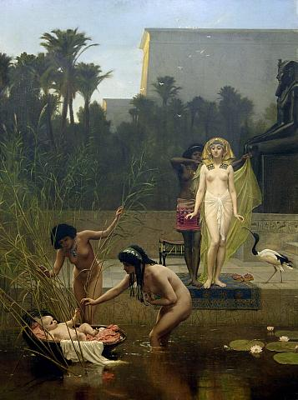
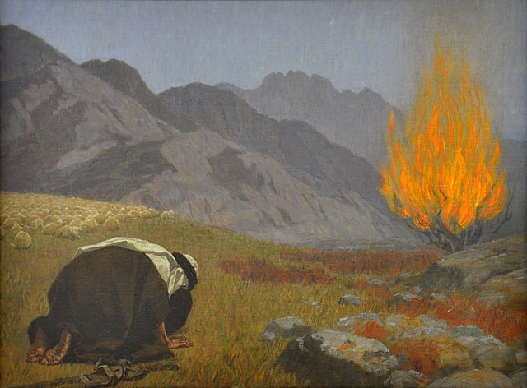
Profeten Moses
Moses er den vigtigste profet for jøderne, fordi han kom i direkte kontakt med Gud
Kan du huske bibelfortællinger, hvor Moses er i direkte kontakt med Gud?
Notes:
Eksempler:
Da Moses bliver voksen, viser Gud sig for ham i en brændende tornebusk. Gud siger til Moses, at han skal befri israelitterne og føre dem ud af Egypten. Gud våger over israelitterne under flugten (2. Mos. 3,1-2,17)
Moses modtager De ti Bud på Sinajbjerget

Slide 7
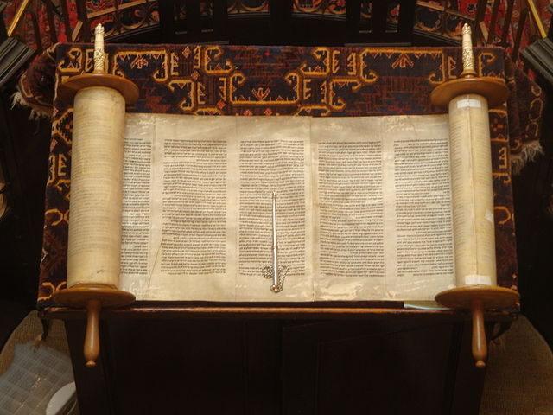
TaNaKh
Den jødiske bibel kaldes Tanakh.
Den svarer til det, de kristne kalder Det Gamle Testamente.
Ta:
Torahen (Loven)
= De fem Mosebøger
Na:
Neviim (Profeterne)
Kh:
Ketuvim (Skrifterne)
Notes:
‘Torahen’ betyder lov på hebraisk. I Torahen kan jøderne læse om, hvordan de skal leve rigtigt. Der er 248 regler, der fortæller, hvad jøderne skal gøre. Der er 365 regler, der fortæller, hvad jøderne ikke må.
‘Neviim’ handler om profeterne i tiden efter Moses.
‘Ketuvim’ indeholder 11 forskellige poetiske visdomsskrifter. Tanakh er skrevet på papirruller. Rullerne omgås med særlig omhyggelighed, derfor bruger man ikke fingeren til at følge teksten, men derimod en lille pegepind, som også ses på billederne.

Slide 8
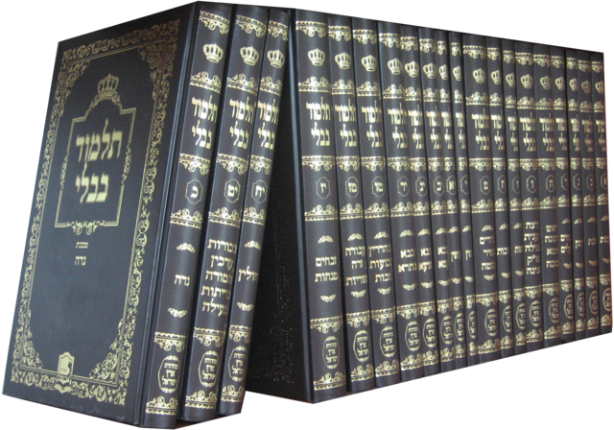
Talmud
Talmud er, udover Tanakh, også en meget vigtig skriftsamling for jøderne
I Talmud kan jøderne læse, hvordan den skriftlige lære skal forstås, og hvordan lovene skal praktiseres
Notes:
Talmud er en stor skriftsamling af rabbineres fortolkninger af Mosebøgerne.
Det hebraiske ord Talmud betyder ‘studium’.
Talmud er omfangsrig og fylder 12 bind og næsten 15.000 sider.

Slide 9
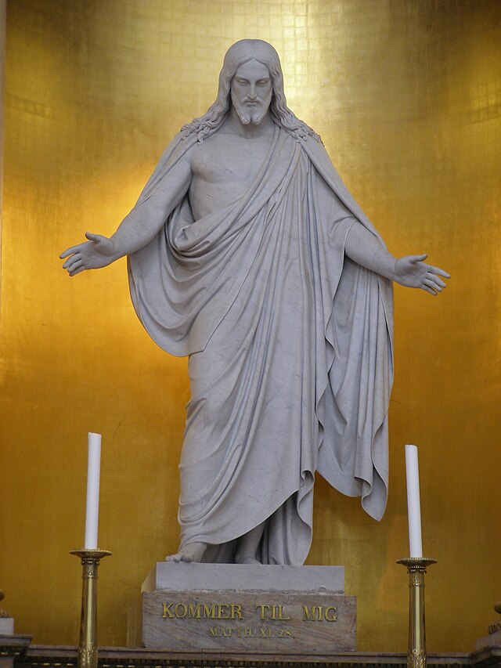
Messias
I Det Gamle Testamente, som er fælles for jøder og kristne, kan man læse, at der vil komme en frelser, som vil sørge for fred mellem mennesker. Denne frelser kaldes Messias
Kristne mener, at Jesus er frelseren og dermed Messias
Jøder anerkender ikke Jesus som frelser og venter stadig på Messias. Jøderne bruger derfor heller ikke Det nye Testamente
Notes:
Nogle kristne mener, at det var jødernes skyld, at Jesus blev slået ihjel. Det er én af forklaringerne på, hvorfor det jødiske folk altid har være forfulgt.
‘Messias’ betyder ‘den salvede’ og henviser til skikken at salve kongen ved hans indsættelse.
I jødedommen fik navnet Messias religiøs betydning og bruges om en ventet konge og frelser fra Gud.
Det græske ord for ‘Messias’ er ‘Kristus’. Når man kalder Jesus for Kristus, er det dermed et udtryk for troen på, at han er Guds udsendte frelser.

Slide 10
Jødiske hovedretninger
Ortodoks jødedom
Repræsenterer den oprindelige jødedom
Torahens ord kan kun fortolkes, hvis det kan begrundes i Talmud
Kvinder kan ikke blive rabbinere. Kvinder og mænd sidder adskilt i synagogen
Der lægges stor vægt på jødiske ritualer og religiøs lærdom
Reformjødedom
Betragter ikke Torahen som åbenbaret lov, men som en etisk vejledning Forskrifterne kan således tilpasses en moderne verden Der er ligestilling mellem kvinder og mænd Der er fokus på en retfærdig grundholdning og livsførelse frem for konkrete ritualer
Konservativ jødedom
Er en reaktion på reform jødedom Torahen er gyldig, men der er plads til fortolkning Der kan være ligestilling mellem kvinder og mænd Vægter ritualer højt

Slide 11
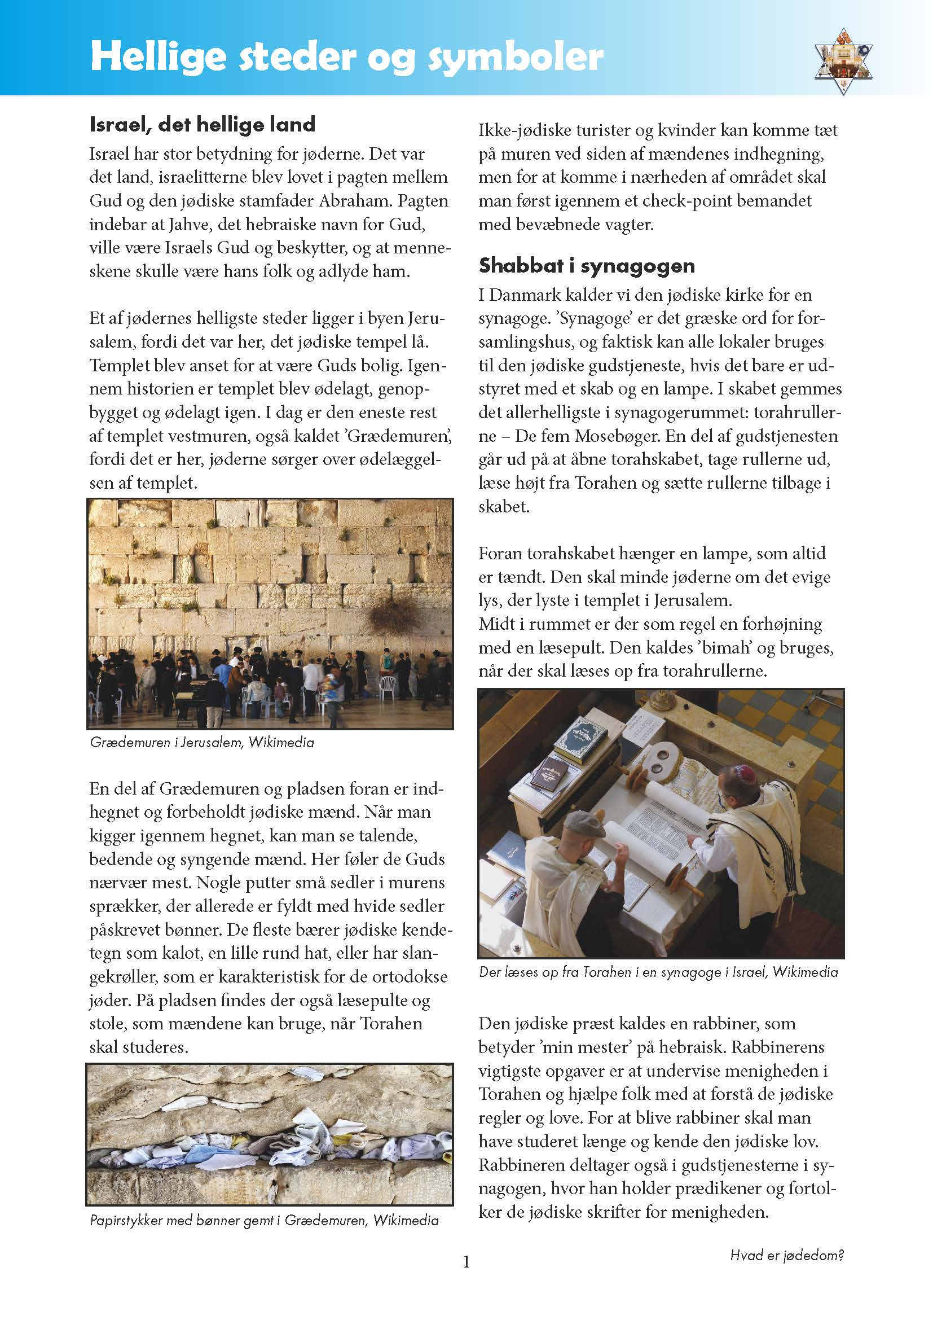
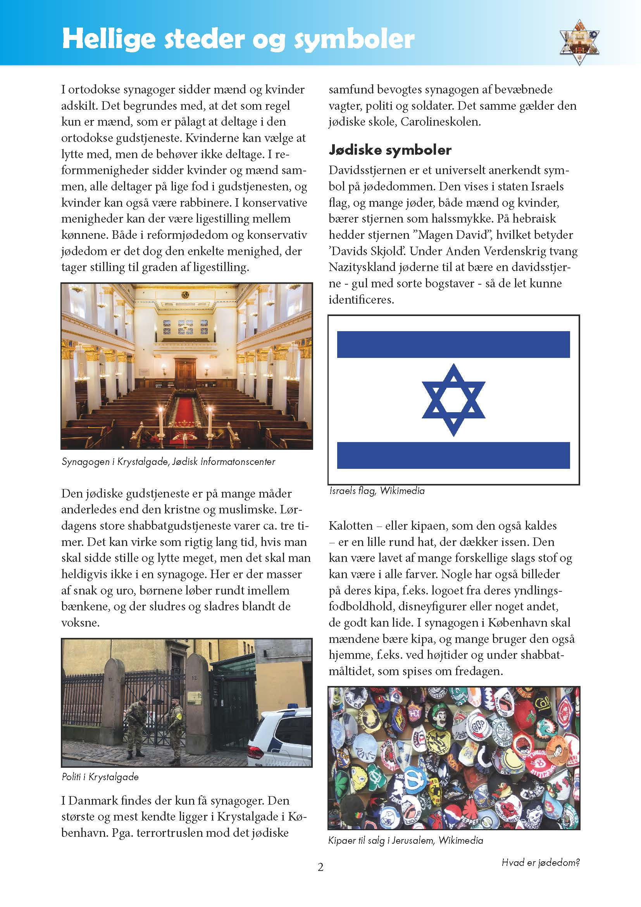
OPGAVE: Hellige steder og symboler
Diskutér med din makker:
Hvordan adskiller den jødiske shabbat sig fra den kristne gudstjeneste? Hvilken kunne du bedst tænke dig at deltage i? Hvorfor?
Hvorfor er det mon nødvendigt at bevogte synagogen og den jødiske skole?
Hvordan ville du have det med at gå på en skole,
der har bevæbnede vagter?
Læs fagteksten ”Hellige steder og symboler” sammen med din makker.
Notes:
Fagteksten omhandler følgende nedslag: Landet Israel, shabbat i synagogen og jødiske symboler. Teksten læses i makkerpar, hvorefter spørgsmålene diskuteres. Lav en fælles opfølgning i klassen inden næste opgave med VENN-diagrammet.

Slide 12
Opgave: Lav et VEnN-DIAGRAM
Jødedom
Kristendom
Kun kristendom
Fælles for jødedom og kristendom
Kun
jødedom
Notes:
Eleverne skal sammenligne jødedom og kristendom. På hvilke områder adskiller de to religioner sig fra hinanden, og på hvilke områder har de noget til fælles?
Print to eksemplarer af elevarket ”Kristendom og jødedom” fra RAMS’ hjemmeside og klip ordene ud
Print ”VENN-diagram – facitliste”
Del klassen i to hold
Tegn to VENN-diagrammer på gulvet med kridt (se illustrationen)
Hvert hold får et sæt af de udklippede ord og hjælper hinanden med at lægge ordene rigtigt i cirklerne
Når alle er færdige, kigger man på hinandens VENN-diagrammer, taler om ligheder og forskelle mellem religionerne og diskuterer, om der er forskel på, hvor man har lagt ordene
Til sidst kan ordene evt. lægges efter facitlisten
Tag fotos af diagrammerne, som kan printes og gemmes i eleverne mapper. Alternativt kan "VENN-diagram – facitliste" kopieres til eleverne

